Slide 1
数据透视表

Slide 2
知道什么是透视表
掌握Pandas透视表（pivot_table）的使用方法

Slide 3
Pandas 透视表概述
零售会员数据分析案例

Slide 4
1.1 透视表介绍
数据透视表（Pivot Table）是一种交互式的表，可以进行某些计算，如求和与计数等。所进行的计算与数据跟数据透视表中的排列有关。
之所以称为数据透视表，是因为可以动态地改变它们的版面布置，以便按照不同方式分析数据，也可以重新安排行号、列标和页字段。每一次改变版面布置时，数据透视表会立即按照新的布置重新计算数据。另外，如果原始数据发生更改，则可以更新数据透视表。
在使用Excel做数据分析时，透视表是很常用的功能，Pandas也提供了透视表功能，对应的API为pivot_table

Slide 5
1.1 pivot_table函数介绍
Pandas pivot_table函数介绍：pandas有两个pivot_table函数
pandas.pivot_table
pandas.DataFrame.pivot_table
pandas.pivot_table 比 pandas.DataFrame.pivot_table 多了一个参数data，data就是一个dataframe，实际上这两个函数相同
pivot_table参数中最重要的四个参数 values,index,columns,aggfunc，下面通过案例介绍pivot_tabe的使用

Slide 6
Pandas 透视表概述
零售会员数据分析案例

Slide 7
2.1 案例业务介绍
业务背景介绍
某女鞋连锁零售企业，当前业务以线下门店为主，线上销售为辅
通过对会员的注册数据以及的分析，监控会员运营情况，为后续会员运营提供决策依据
会员等级说明
① 白银: 注册(0)
② 黄金: 下单(1~3888)
③ 铂金: 3888~6888
④ 钻石: 6888以上

Slide 8
2.1 案例业务介绍
数据分析要达成的目标
描述性数据分析
使用业务数据，分析出会员运营的基本情况
案例中用到的数据
① 会员信息查询.xlsx
② 会员消费报表.xlsx
③ 门店信息表.xlsx
④ 全国销售订单数量表.xlsx

Slide 9
2.1 案例业务介绍
分析会员运营的基本情况
从量的角度分析会员运营情况：
① 整体会员运营情况（存量，增量）
② 不同渠道（线上，线下）的会员运营情况
③ 线下业务，拆解到不同的地区、门店会员运营情况
从质的角度分析会员运营情况：
① 会销比
② 连带率
③ 复购率

Slide 10
2.2 会员存量、增量分析
每月存量，增量是最基本的指标，通过会员数量考察会员运营情况
用到的数据：会员信息查询.xlsx
# 加载数据
import pandas as pd
custom_info=pd.read_excel('data/会员信息查询.xlsx')
custom_info.info()
# 会员信息查询
custom_info.head()

Slide 11
2.2 会员存量、增量分析
需要按月统计注册的会员数量
注册时间原始数据需要处理成年-月的形式
# 给 会员信息表 添加年月列
from datetime import datetime
custom_info.loc[:,'注册年月'] = custom_info['注册时间'].apply(lambda x : x.strftime('%Y-%m'))
custom_info[['会员卡号','会员等级','会员来源','注册时间','注册年月']].head()
month_count = custom_info.groupby('注册年月')[['会员卡号']].count()
month_count.columns = ['月增量']
month_count.head()

Slide 12
2.2 会员存量、增量分析
用数据透视表实现相同功能：dataframe.pivot_table()
index：行索引，传入原始数据的列名
columns：列索引，传入原始数据的列名
values: 要做聚合操作的列名
aggfunc：聚合函数
custom_info.pivot_table(index = '注册年月',values = '会员卡号',aggfunc = 'count’)
计算存量 cumsum 对某一列 做累积求和 1 1+2 1+2+3 1+2+3+4 ...
#通过cumsum 对月增量做累积求和
month_count.loc[:,'存量'] = month_count['月增量'].cumsum()
month_count

Slide 13
2.2 会员存量、增量分析
可视化，需要去除第一个月数据
第一个月数据是之前所有会员数量的累积（数据质量问题）
#Pandas版本>1.1
import matplotlib.pyplot as plt
month_count['月增量'].plot(figsize = (20,8),color='red',secondary_y = True)
month_count['存量'].plot.bar(figsize = (20,8),color='gray',xlabel = '年月',legend = True,ylabel = '存量')
plt.title("会员存量增量分析",fontsize=20)

Slide 14
2.3 增量等级分布
会员增量存量不能真实反映会员运营的质量，需要对会员的增量存量数据做进一步拆解
从哪些维度来拆解？
从指标构成来拆解：
会员 = 白银会员+黄金会员+铂金会员+钻石会员
从业务流程来拆解：
当前案例，业务分线上、线下，又可以进一步拆解：按大区，按门店

Slide 15
2.3 增量等级分布
会员等级分布分析的目的和要分析的指标
会员按照等级拆解分为：
① 白银: 注册(0)
② 黄金: 下单(1~3888)
③ 铂金: 3888~6888
④ 钻石: 6888以上
由于会员等级跟消费金额挂钩，所以会员等级分布分析可以说明会员的质量

Slide 16
2.3 增量等级分布
通过groupby实现，注册年月，会员等级，按这两个字段分组，对任意字段计数
month_degree_count =custom_info.groupby(['注册年月','会员等级'])[['会员卡号']].count()
month_degree_count
分组之后得到的是multiIndex类型的索引，将multiIndex索引变成普通索引
#使用reset_index()
month_degree_count.reset_index()
#使用unstack()
month_degree_count.unstack()

Slide 17
2.3 增量等级分布
使用透视表实现
member_rating = custom_info.pivot_table(index = '注册年月',columns='会员等级',values='会员卡号',aggfunc = 'count')
member_rating
#去掉首月数据
member_rating=member_rating[1:]

Slide 18
2.3 增量等级分布
pandas绘制图表
fig, ax1 = plt.subplots(figsize=(20,8),dpi=100)#构建坐标系
ax2 = ax1.twinx()#构建双胞胎坐标系
member_rating[['白银会员','黄金会员']].plot.bar(ax = ax1,rot=0,grid = True,xlabel='年月',ylabel = '白银黄金',legend=True)
member_rating[['铂金会员','钻石会员']].plot(ax = ax2,color = ['red','gray'],ylabel='铂金钻石')
ax2.legend(loc='upper left')
plt.title("会员增量等级分布",fontsize=20)

Slide 19
2.4 增量等级占比分析
增量等级占比分析，查看增量会员的消费情况
#按行求和
member_rating.loc[:,'总计'] = member_rating.sum(axis = 'columns')
#计算白银和黄金会员等级占比 铂金钻石会员数量太少暂不计算
member_rating.loc[:,'白银会员占比'] = member_rating['白银会员'].div(member_rating['总计'])
member_rating.loc[:,'黄金会员占比'] = member_rating['黄金会员'].div(member_rating['总计'])
member_rating

Slide 20
2.4 增量等级占比分析
绘图
member_rating[['白银会员占比','黄金会员占比']].plot(color=['r','g'],ylabel='占比',figsize=(16,8),grid=True)
plt.title("会员等级占比分析",fontsize=20)

Slide 21
2.5 整体等级分布
计算各个等级会员占整体的百分比
思路：按照会员等级分组，计算每组的会员数量，用每组会员数量/全部会员数量
#会员按等级分组groupby实现
ratio = custom_info.groupby('会员等级')[['会员卡号']].count()
#另一种写法
custom_info.groupby('会员等级').agg({'会员卡号':'count'})
#会员按等级分组透视表实现
ratio = custom_info.pivot_table(index = '会员等级',values = '会员卡号',aggfunc = 'count')

Slide 22
2.5 整体等级分布
计算占比
ratio.columns=['会员数']
ratio.loc[:,'占比'] = ratio['会员数'].div(ratio['会员数'].sum())
ratio
报表可视化
# autopct 显示数据标签，并指定保留小数位数
ratio.loc[['白银会员','钻石会员','黄金会员','铂金会员'],'占比'].plot.pie(figsize=(16,8),autopct='%.1f%%',fontsize=16)

Slide 23
2.6 线上线下增量分析
从业务角度，将会员数据拆分成线上和线下，比较每月线上线下会员的运营情况
将“会员来源”字段进行拆解，统计线上线下会员增量
#按会员来源进行分组 使用groupby实现
from_data = custom_info.groupby(['注册年月','会员来源'])[['会员卡号']].count()
from_data = from_data.unstack()
from_data.columns = ['电商入口', '线下扫码']
from_data = from_data[1:]
from_data

Slide 24
2.6 线上线下增量分析
透视表实现
custom_info.pivot_table(index = ['注册年月'],columns='会员来源',values ='会员卡号',aggfunc = 'count’)
可视化
from_data.plot(figsize=(20,8),fontsize=16,grid=True)
plt.title("电商与线下会员增量分析",fontsize=18)

Slide 25
2.7 地区店均会员数量
会员信息查询表中，只有店铺信息，没有地区信息，需要从门店信息表中关联地区信息
查看门店信息表
store_info = pd.read_excel('data/门店信息表.XLSX')
store_info
只需要用到门店信息表中的[['店铺代码'，'地区编码']] 两列
store_info[['店铺代码','地区编码']].head()
使用custom_info与store_info 关联，将地区编码添加到custom_info中
custom_info1 = pd.merge(custom_info,store_info[['店铺代码','地区编码']],left_on='所属店铺编码',right_on='店铺代码')

Slide 26
2.7 地区店均会员数量
统计不同地区的会员数量 注意只统计线下，不统计电商渠道 GBL6D01为电商
district = custom_info1[custom_info1['地区编码']!='GBL6D01'].groupby('地区编码')[['会员卡号']].count()
修改列名
district.columns = ['会员数量‘]
计算店铺数
district['店铺数'] = custom_info1[['地区编码','所属店铺编码']].drop_duplicates().groupby('地区编码')['所属店铺编码'].count()
district

Slide 27
2.7 地区店均会员数量
每店平均会员数
district.loc[:,'每店平均会员数']=round(district['会员数量'].div(district['店铺数']))
计算总体平均数
district.loc[:,'总平均会员数']=district['会员数量'].sum()/district['店铺数'].sum()
排序
district=district.sort_values(by='每店平均会员数',ascending=False)
district.head()

Slide 28
2.7 地区店均会员数量
数据可视化
district['每店平均会员数'].plot.bar(figsize=(20,8),color='r',legend = True,grid=True)
district['总平均会员数'].plot(figsize=(20,8),color='g',legend = True,grid=True)
plt.title("地区店均会员分析",fontsize=18)

Slide 29
2.8 各地区会销比
会销比的计算和分析会销比的作用
会销比 = 会员消费的金额 / 全部客户消费的金额
由于数据脱敏的原因，没有全部客户消费金额的数据，所以用如下方式替换
会销比 = 会员消费的订单数 / 全部销售订单数
会销比统计的是会员消费占所有销售金额的比例
通过会销比可以衡量会员的整体质量

Slide 30
2.8 各地区会销比
加载数据
custom_consume=pd.read_excel('data/会员消费报表.xlsx')
all_orders=pd.read_excel('data/全国销售订单数量表.xlsx')
custom_consume.head()
all_orders.head()
为会员消费报表添加年月列
#添加年月 这里年月要转换成整数,因为等会后面要链接的字段是整数
custom_consume.loc[:,'年月']=pd.to_datetime(custom_consume['订单日期']).apply(lambda x:datetime.strftime(x,'%Y%m')).astype(np.int)
custom_consume.head()

Slide 31
2.8 各地区会销比
为会员消费报表添加地区编码
custom_consume=pd.merge(custom_consume,store_info[['店铺代码','地区编码']],on='店铺代码')
custom_consume.head()
剔除电商数据，统计会员购买订单数量
margins参数 每行每列求和
member_orders=custom_consume[custom_consume['地区编码']!='GBL6D01'].pivot_table(values = '消费数量',index='地区编码',columns='年月',aggfunc=sum,margins=True)
member_orders

Slide 32
2.8 各地区会销比
全部订单数
country_sales=all_orders.pivot_table(values = '全部订单数',index='地区代码',columns='年月',aggfunc=sum,margins=True)
country_sales
计算各地区会销比
result=member_orders/country_sales
result.applymap(lambda x: format(x,".2%"))

Slide 33
2.9 会员连带率分析
连带率的概念和为什么分析连带率
连带率是指销售的件数和交易的次数相除后的数值，反映的是顾客平均单次消费的产品件数
为什么分析连带率
连带率直接影响到客单价
连带率反应运营质量

Slide 34
2.9 会员连带率分析
连带率的计算
连带率 = 消费数量 / 订单数量
用到的数据：
会员消费报表.xlsx 会员消费记录
门店信息表.xlsx 建立门店地区对应关系
分析连带率的作用
通过连带率分析可以反映出人、货、场几个角度的业务问题

Slide 35
2.9 会员连带率分析
统计订单的数量：需要对"订单号"去重,并且只要"下单"的数据,"退单"的不要
order_data=custom_consume.query(" 订单类型=='下单' & 地区编码!='GBL6D01'")
去重 统计订单量需要去重 后面统计消费数量和消费金额不需要去重
order_count=order_data[['年月','地区编码','订单号']].drop_duplicates()
order_count=order_count.pivot_table(index = '地区编码',columns='年月',values='订单号',aggfunc='count’)

Slide 36
2.9 会员连带率分析
统计消费商品数量
consume_count=order_data.pivot_table(values = '消费数量',index='地区编码',columns='年月',aggfunc=sum)
consume_count.head()
计算连带率
result=consume_count/order_count
小数二位显示
result=result.applymap(lambda x:format(x,'.2f'))
result

Slide 37
2.10 会员复购率分析
复购率的概念和复购率分析的作用
复购率：指会员对该品牌产品或者服务的重复购买次数，重复购买率越多，则反应出会员对品牌的忠诚度就越高，反之则越低。
计算复购率需要指定时间范围
如何计算复购：会员消费次数一天之内只计算一次
复购率 = 一段时间内消费次数大于1次的人数 / 总消费人数
复购率分析的作用：通过复购率分析可以反映出运营状态

Slide 38
2.10 会员复购率分析
计算步骤
统计会员消费次数与是否复购
计算复购率并定义函数
统计2018年01月~2018年12月复购率和2018年02月~2019年01月复购率
计算复购率环比

Slide 39
2.10 会员复购率分析
统计会员消费次数与是否复购
由于一个会员同一天消费多次也算一次消费，所以会员消费次数按一天一次计算 因此需要对"会员卡号"和"时间"进行去重
order_data=custom_consume.query("订单类型=='下单'")
因为需要用到地区编号和年月 所以选择 订单日期 卡号 年月 地区编码 四个字段一起去重
order_data=order_data[['订单日期','卡号','年月','地区编码']].drop_duplicates()
consume_count = order_data.pivot_table(index =['地区编码','卡号'],values='订单日期',aggfunc='count').reset_index()
consume_count.rename(columns={'订单日期':'消费次数'},inplace=True)
consume_count

Slide 40
2.10 会员复购率分析
判断是否复购
consume_count['是否复购']=consume_count['消费次数']>1
consume_count
计算复购率并定义函数，统计每个地区的购买人数和复购人数
depart_data=consume_count.pivot_table(index = ['地区编码'],values=['消费次数','是否复购'],aggfunc={'消费次数':'count','是否复购':'sum'})
depart_data.columns=['复购人数','购买人数']
depart_data

Slide 41
2.10 会员复购率分析
计算复购率
depart_data.loc[:,'复购率']=depart_data['复购人数']/depart_data['购买人数']
depart_data
上面计算的数据为所有数据的复购率，我们要统计每年的复购率，所以要先对数据进行订单日期筛选，这里我们定义一个函数

Slide 42
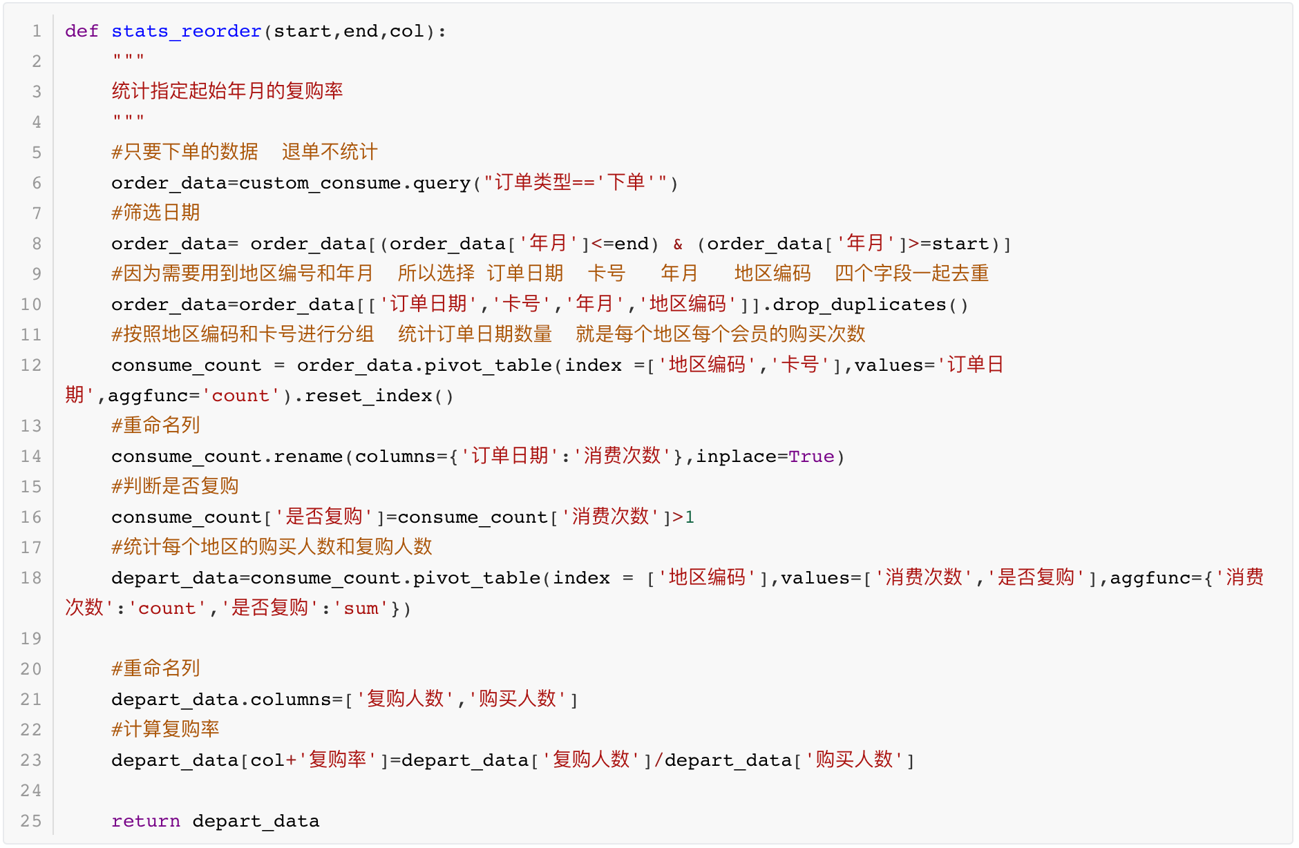
2.10 会员复购率分析

Slide 43
2.10 会员复购率分析
统计2018年01月~2018年12月复购率和2018年02月~2019年01月复购率
计算2018年的复购率
reorder_2018=stats_reorder(201801,201812,'2018.01-2018.12')
reorder_2018
计算2018年02月~2019年01月的复购率
reorder_2019=stats_reorder(201802,201901,'2018.02-2019.01')
reorder_2019

Slide 44
2.10 会员复购率分析
计算复购率环比
#合并数据
result=pd.concat([reorder_2018['2018.01-2018.12复购率'],reorder_2019['2018.02-2019.01复购率']],axis = 1)
#计算环比
result['环比']=(result['2018.02-2019.01复购率']-result['2018.01-2018.12复购率'])
#百分数显示
result=result.applymap(lambda x:format(x,'.2%'))
result

Slide 45
透视表是数据分析中经常使用的API，跟Excel中的数据透视表功能类似
Pandas的数据透视表，pivot_table，常用几个参数 index，values，columns，aggfuc，margin
Pandas的功能与groupby功能类似

